Slide 1
Звук [о]. Буквы О,о. Перспективная начальная школа.
Учитель начальных классов МБОУ г. Иркутска СОШ № 66 Усова Галина Ильинична

Slide 2
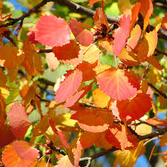
Осинку окрасила осень. Осинка мне нравится очень. Она позолотой блистает, Одно очень жаль - облетает

Slide 3
УСТНАЯ ПИСЬМЕННАЯ
ЗВУКИ БУКВЫ
звук [о]
звук [а]

Slide 6
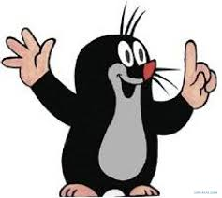
[О]

Slide 10
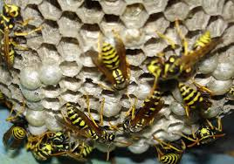
Не моторы, а шумят,
Не пилоты, а летят,
Не змеи, а жалят.

Slide 11
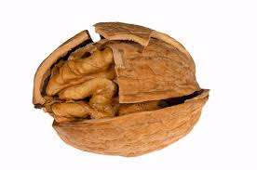
Круглый, зрелый, загорелый,
Попадался на зубок,
Расколоться всё не мог.
А попал под молоток,
Хрустнул раз – и треснул бок.

Slide 12
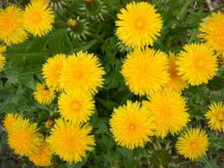
На зелёной хрупкой ножке
Вырос шарик у дорожки.
Ветерочек прошуршал
И развеял этот шар.

Slide 13
Что такое перед нами:
Две оглобли за ушами,
На глазах по колесу
И седёлка на носу.

Slide 14
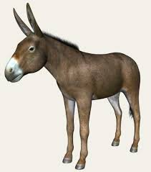
Сер, да не волк.
Длинноух, да не заяц,
С копытами, да не лошадь.

Slide 15
КРОТ И ФИЛИН
— Слушай, Филин, неужели ты меня проглотить можешь?
— Могу, Крот, могу. Я такой.
— Неужто и зайчонка протолкнёшь?
— И зайчонка протолкну.
— Ну а ежа? Хе-хе…
— И ежа проглочу.
— Ишь ты! А как же колючки?
— А колючки выплюну.
— Смотри какой молодец! А медведь вон на ежа даже сесть боится…

